Slide 1

Информационно-развлекательный сайт по вселенной Deltarune и Undertale
Разработчики: Гришанов Артём, Иванов Вадим, Осетрова Анастасия Преподаватель: Панарин Алексей Сергеевич Дата защиты: 17.05.2026 г.

Slide 2

Идея проекта
Идея: создать единую веб-платформу для фанатов
Deltarune и Undertale, объединяющую:
познавательный контент (викторина, айсберг фактов); соревновательные игровые механики (битвы с боссами, бесконечный режим); рейтинг и достижения; удобное управление пользователями (регистрация, профили, администрирование).

Slide 3
Цели и задачи
Цель: разработать многофункциональный веб-сайт с использованием Flask, SQLite и современного фронтенда.
Задачи:
Реализовать регистрацию, авторизацию и систему статусов (активен / забанен).
Создать викторину с вопросами по сюжету, персонажам и секретам игр (4 варианта ответа).
Разработать 3 битвы с боссами с разными механиками.
Внедрить бесконечный режим выживания с фиксацией лучшего времени.
Построить рейтинг пользователей на основе результатов викторины, битв и бесконечного режима.
Реализовать интерактивный раздел «Айсберг фактов» (изображение с кнопками, переход на страницы).
Добавить административную панель (блокировка пользователей, управление контентом).
Обеспечить REST API для выдачи данных в формате JSON.

Slide 4

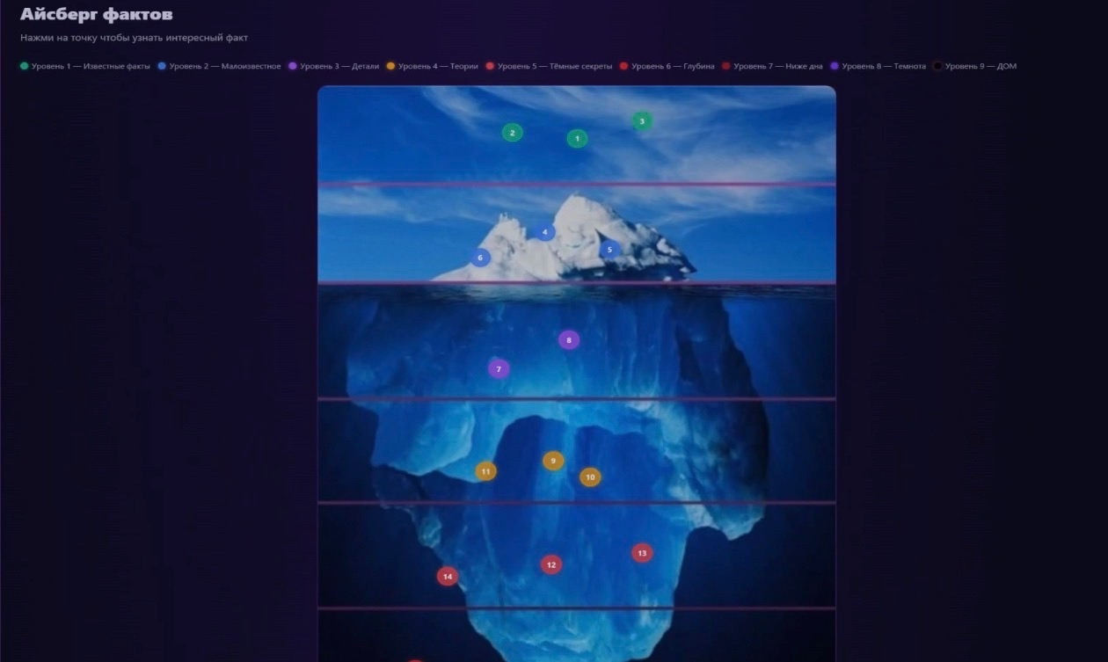
Что реализовано:
Интерфейс в стилистике Deltarune/Undertale с адаптивным дизайном
Локализация интерфейса на русский и английский языки
Система ролей (гость, пользователь, администратор)
Сохранение результатов викторин, битв и бесконечного режима в базе данных
REST API для получения рейтинга, фактов и статистики в формате JSON

Slide 5
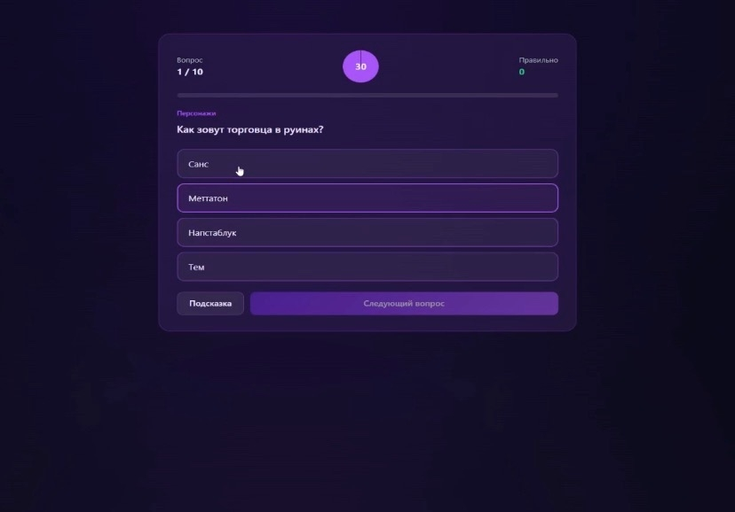
Игровые механики и викторина:
Викторина:
Вопросы с 4 вариантами ответа (только один правильный)
Проверка на сервере, запись результата
Подсказки и сохранение времени ответа
Битвы с боссами:
Три отдельных сценария с разными механиками
Подсчёт побед, поражений, времени прохождения
Бесконечный режим:
Режим выживания с нарастающей сложностью
Фиксация лучшего результата (время, волны, очки)

Slide 6
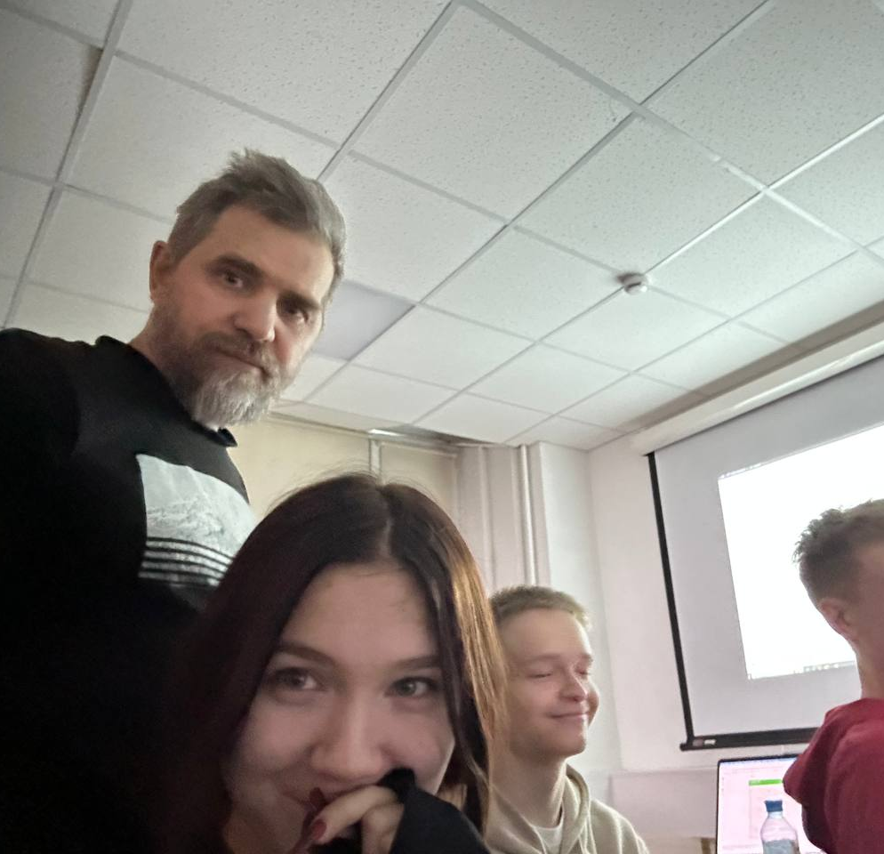
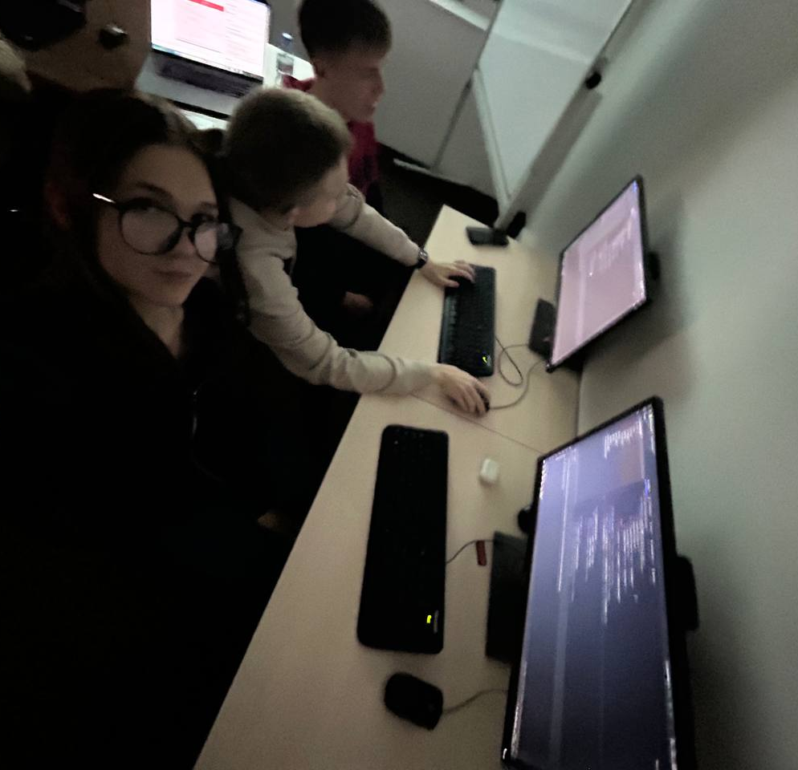
Дальнейшие планы развития
Контент и функционал:
Добавление новых боссов, вопросов и уровней айсберга
Кастомизация профиля (фоны, значки)
Режим «ежедневный вызов» (один босс + викторина)
Технические улучшения:
Переход на PostgreSQL для больших нагрузок
Разделение фронтенда и бэкенда (React/Vue)
Развёртывание через Docker и CI/CD
Атмосфера:
Оригинальный саундтрек (MIDI/ремиксы)
Анимированные переходы и Easter eggs
Скрытые пасхалки из вселенных Тоби Фокса

Slide 7
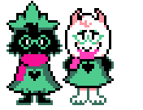
Использованные технологии:
Язык программирования:
Python 3.10+
Основные библиотеки и фреймворки:
Flask – веб-фреймворк, маршрутизация, шаблоны
Flask-SQLAlchemy – ORM для работы с SQLite
Flask-Login – управление сессиями и авторизация
Werkzeug – хэширование паролей
Bootstrap 5 – адаптивный интерфейс
JavaScript (Fetch API) – асинхронные запросы к REST API
Git – контроль версий
REST API – выдача данных рейтинга, викторин, фактов и статистики в JSON.

Slide 8

Дальнейшие планы развития
Контент и функционал:
Добавление новых боссов, вопросов и уровней айсберга
Кастомизация профиля (фоны, значки)
Режим «ежедневный вызов» (один босс + викторина)
Технические улучшения:
Переход на PostgreSQL для больших нагрузок
Разделение фронтенда и бэкенда (React/Vue)
Развёртывание через Docker и CI/CD
Атмосфера:
Оригинальный саундтрек (MIDI/ремиксы)
Анимированные переходы и Easter eggs
Скрытые пасхалки из вселенных Тоби Фокса

Slide 9
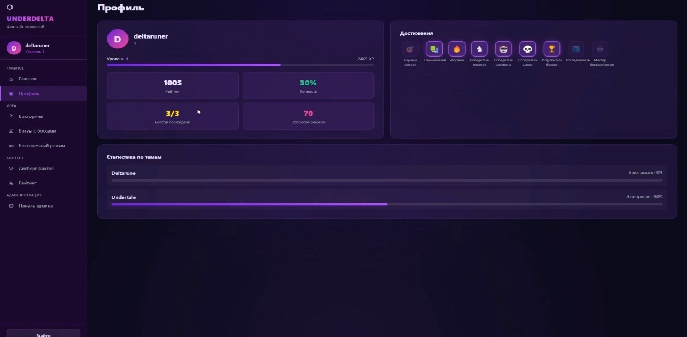
Система ролей и безопасность
Роли пользователей:
Гость → только просмотр общей информации и «Айсберга фактов»
Авторизованный пользователь → викторины, битвы, бесконечный режим, рейтинг, личный профиль
Администратор → управление пользователями (блокировка), модерация жалоб, наполнение вопросов и фактов
Меры безопасности:
Хэширование паролей (Werkzeug) — хранение только хэшей
Защита сессий (Flask-Login, HTTPS в продакшне)
Серверная валидация всех форм (CSRF-защита)
Разграничение доступа на уровне маршрутов (декораторы @login_required, @admin_required)
Санитизация пользовательского ввода (экранирование XSS)
Статус «заблокирован» → вход и любые действия запрещены.

Slide 10
Всем спасибо за внимание

